Slide 1
«Изучай прежнюю историю – она учитель будущего».
Выполнен учеником 4 класса
ГКОУ РД «Новоурадинская СОШ Шамильского района»
Ачилаевым Гаджи Гитиномагомедовичем.
Руководитель: Якубова Шуайнат Гитиномагомедовна,
учитель начальных классов,
ГКОУ РД «Новоурадинская СОШ Шамильского района».
Шамильский район
«Знаменитые люди нашего села»

Slide 2
Шамильский район
Район расположен в юго-западной части Дагестана и граничит: с Цумадинским, Ахвахским, Хунзахским, Чародинским и Тляратинским районами. Площадь территории — 920 км².

Slide 3
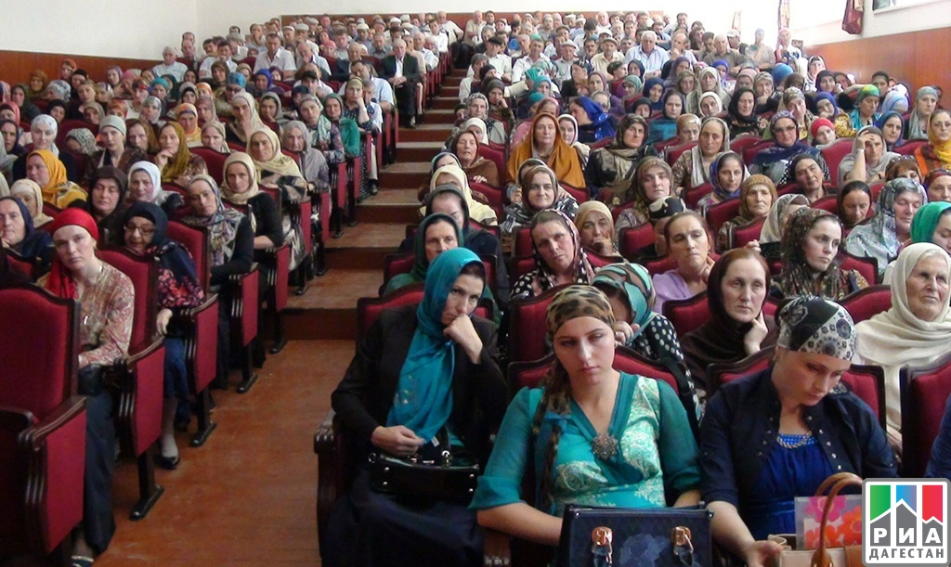
В районе действуют 45 школ, 19 детских дошкольных учреждений, 35 библиотек, 34 клубных учреждения, 3 ДЮСШ, 9 детских оздоровительных лагерей, 7 участковых больниц и т.д.

Slide 4
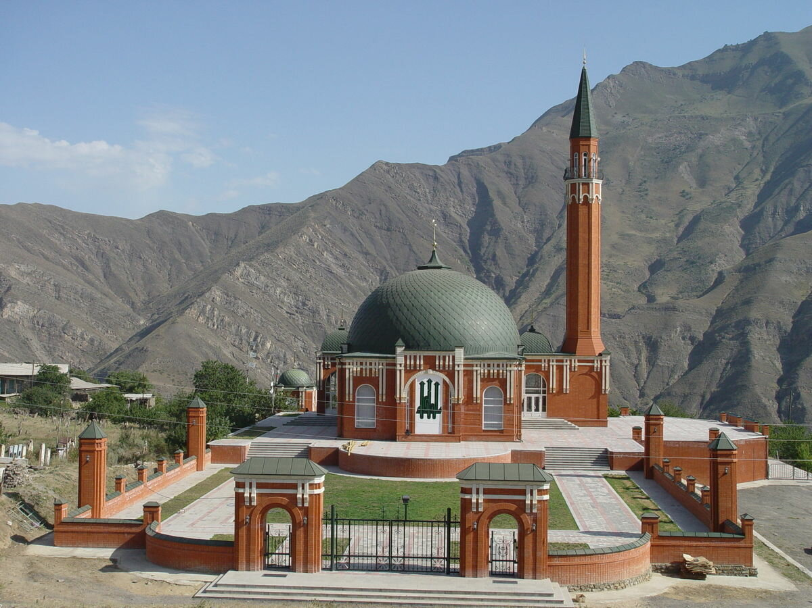
Христианский Датунский храм конца XI века
В районе расположены 25 памятников истории республиканского значения, 80 архитектурных памятников, 20 мечетей с минаретами, более 30 памятников археологии республиканского значения времён от каменного века до средневековья.
Мечеть в с. Тлях

Slide 5
Гидатль
«Гидатль - талисман мой и совесть моя». Слова нашего гидатлинца, аксакала с села Урада Сураката Хаваловича Асиятилова.
Гидатль - свободное вольное общество, состоящее из 7 объединений сельских общин: Мачада, Гента, Тлях, Урада, Тидиб, Хотода, Накитль. Эти поселения издавна проживают компактно. Выходцами из Гидатля являются, и жители селения Зиуриб. Гидатль располагается на территории нынешнего Шамильского района. И расположена между Нукатлинским и Богосским хребтами.

Slide 6
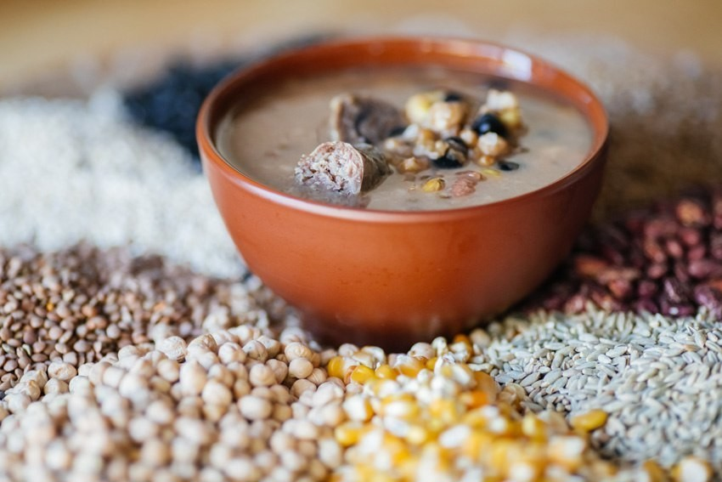
О происхождении названия «Гьид» Гидатль, до сих пор еще не пришли к единому мнению. Одни считают, что название происходит от слова «гьи»-это национальный горский суп из зерновых культур. Другие, что происходит от сокращенного арабского слово «гьидаят». Которое означает лидерство, главенство, предводительство.

Slide 7
Урада
Название Урада, по преданиям, произошло от того, что поселение было воздвигнуто на возвышенном, обзорном месте «ГIурада».

Slide 8
Тидиб
Тидиб-второе по величине село в Гидатле. Название села ученые считают произошло от местности, где добываются каменные плиты «т1ало».

Slide 9
Гентаб
Село Гентаб находится на самом высоком месте Гидатля. Отсюда и название «Гьениб-т1ад», по аварски «Там наверху».

Slide 10
Мачада
Из четырех небольших поселений: Соло, Чурда, Шулата, Ритли было образовано село Чолода, которое позже назвали Мачада.

Slide 11
Накитль
Аул Накитль является самым «молодым». В 1886 г. проживало там 3 семьи из с. Урада.

Slide 12
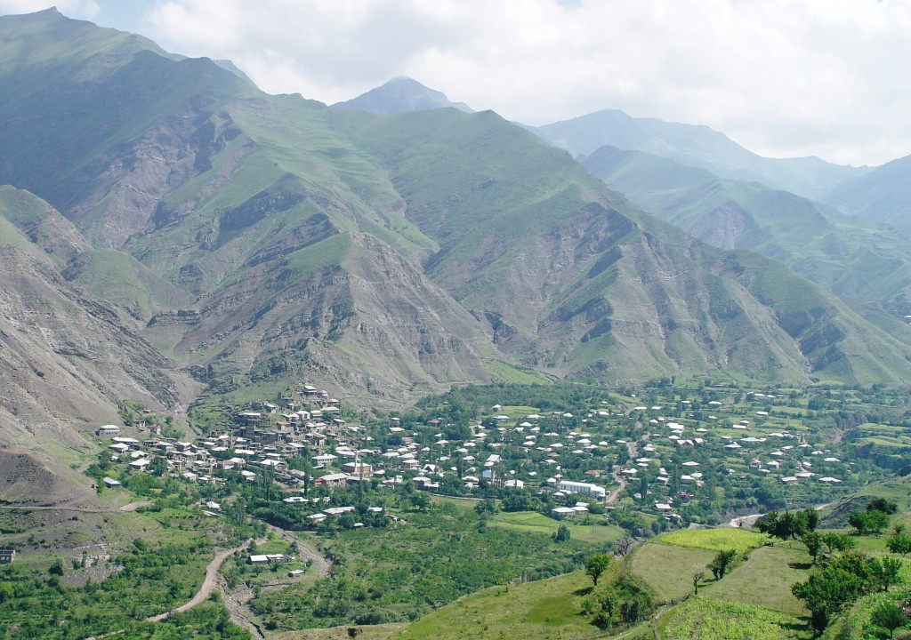
Хотода
Гидатлинский аул Хотода являлся родиной храброго Хочбара. Снимался фильм в архитектурном памятнике федерального значения - боевой башне Хуршилова.

Slide 13
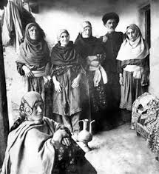
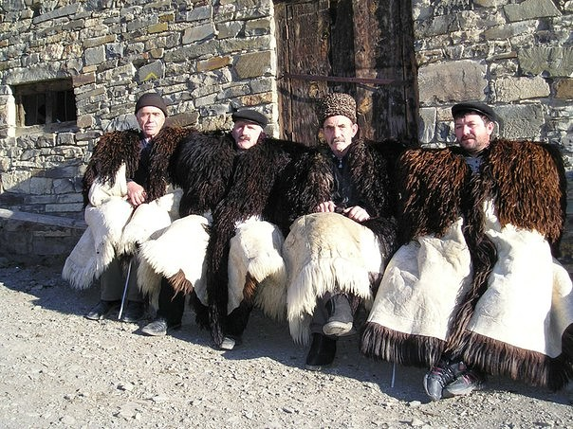
Очень интересны и быт и одежда Гидатлинцев. И даже сейчас женщины Гидатля ходят в национальной одежде. Конечно она стала чуть более современной, но в целом, это та же одежда, что носили наши предки. И мужчины и женщины зимой одевали шубы из выделанной овчины с воротниками до пояса.

Slide 14
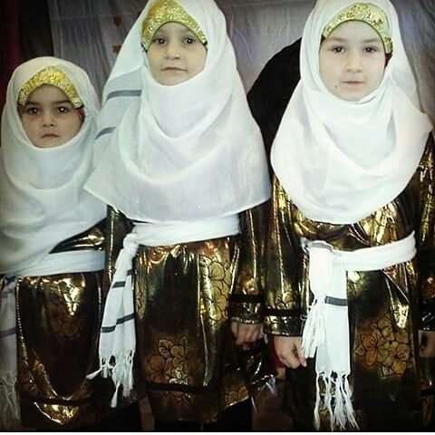
Женщины одевали брюки шаровары, широкие платья. На голову одевали «г1оркь», с парчовой насадкой. Сверху этого «г!оркьа» женщины одевали и по сей день одевают «х!от!ол чаба».

Slide 15
Из ученых-арабистов особо необходимо отметить лица, достигшие высоких постов администрирования; в разных местах в разные времена: Ибрагим-Хаджи из с. Урада свыше четырех лет работал шерифом гор. Мекки, а впоследствии по возвращении на родину благодаря своим воззваниям к народу Дагестана стал главным вдохновителем и организатором разгрома Надир-шаха на землях Аваристана. Умер от чумы в 1770 г. Муртазаали из Урада, был муфтием имамата Шамиля в течение I0 лет. После заключения перемирия с колонизаторами работал председателем шариатского суда в гор. Темир-хан-Шура. Умер в 1865 г. Халуси Омар, сын Мухаммада-Али из Гидатли, работал шейхул исламом Османской империи в Стамбуле. Умер в 1924 г. Омарил Мухаммад из с. Тидиб, в течение 4-х лет работал председателем шариатского суда Гунибского округа «МахIкаматул шаргIият» и другие.

Slide 16
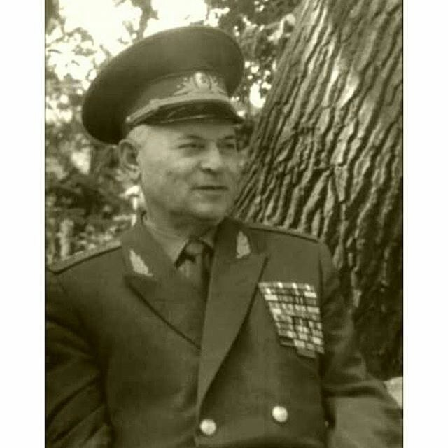
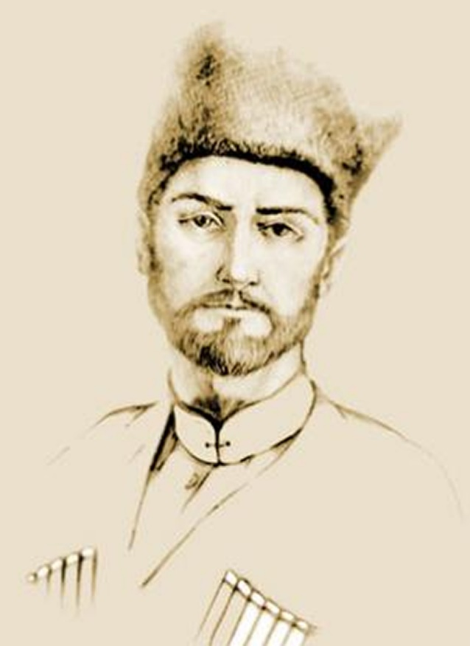
Много вышло из Гидатля ученых, спортсменов, прославляющих свою малую Родину. Генерал-полковник Танкаев М .Т., Хамидов.А.И.- профессор медицины, Магомед Хандиев –создатель аварской азбуки, грамматики и хрестоматии. И многие-многие другие… Я могу продолжить этот список очень долго…

Slide 17
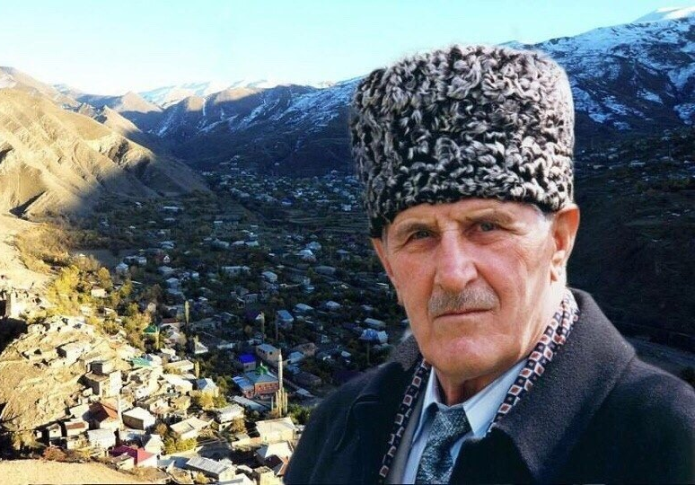
Один из выдающихся деятелей в области политики, общественности, спорта.
Человек, которому подражало подрастающее поколение, и останется имя вечно в памяти людей; пример добра, мужества и справедливости; человек «Легенда» – гордость Гидатлинцев
Асиятилов Суракат Хавалович.

Slide 18
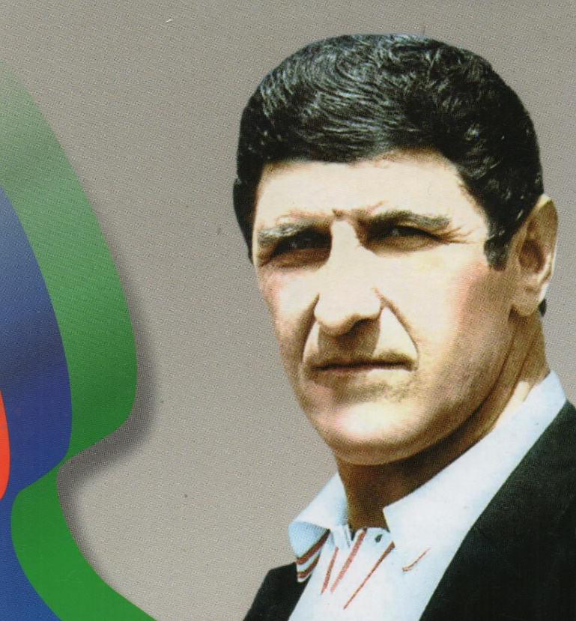
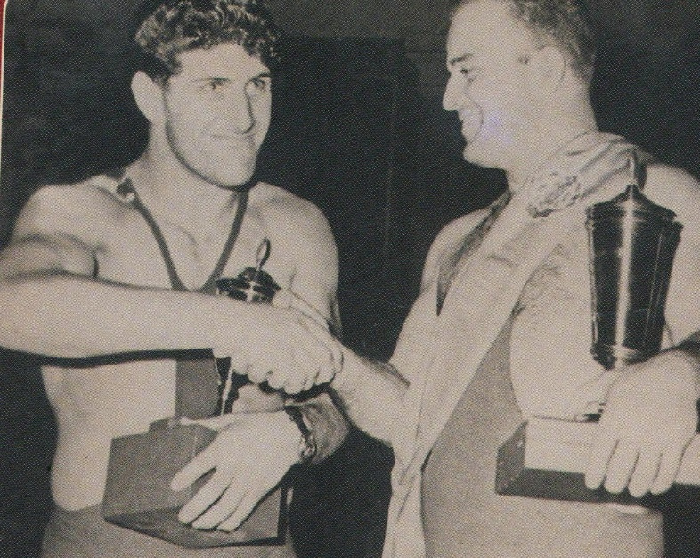
Родился 1 августа 1932 г. Свою трудовую деятельность начал в 18-летнем возрасте в 1950 году учителем Урадинской семилетней школы в родном селе.
С молодых лет Суракат Хавалович Асиятилов являлся примером спортивной доблести и человеческой порядочности для дагестанской молодёжи. С 60-х годов имя борца Сураката Асиятилова стало широко известно в нашей стране. Он стал первым среди дагестанцев чемпионом СССР по самбо, абсолютным чемпионом СССР по вольной борьбе, завоевал десятки других громких спортивных титулов.

Slide 19
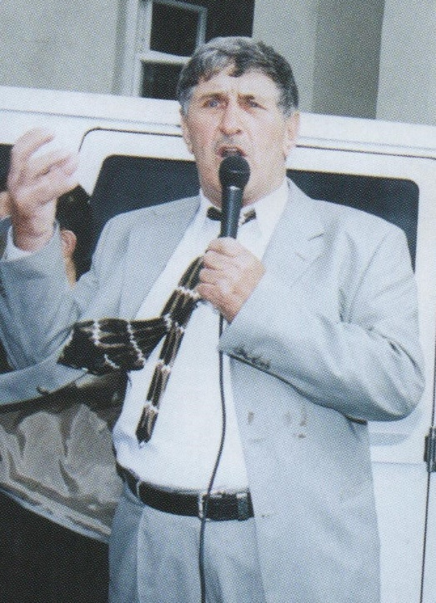
Депутат Народного Собрания Республики Дагестан, председатель Комитета по межнациональным отношениям, делам общественных и религиозных объединений; доцент Дагестанского государственного университета; с 1994 г. — организатор и глава Исламской партии Дагестана; в марте 1995 г. был избран депутатом Народного собрания РД по Хебдинскому территориальному округу, возглавил парламентский Комитет по межнациональным отношениям, внешним связям, делам общественных и религиозных организаций; в марте 1999 г. вновь был избран депутатом Народного Собрания и парламентского комитета.
Умер 14 апреля 2011 года и похоронен в с.Новая Урада.

Slide 20
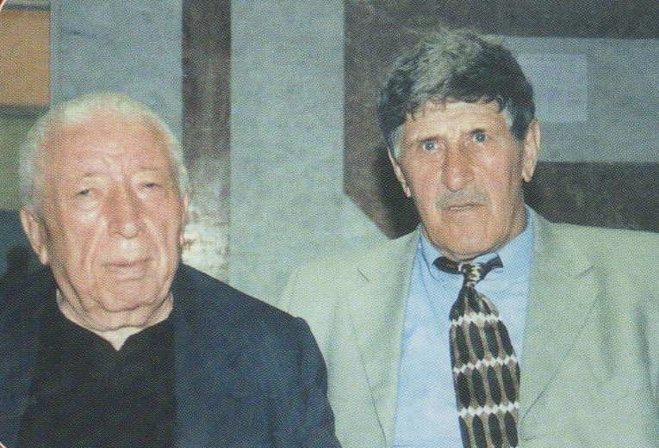
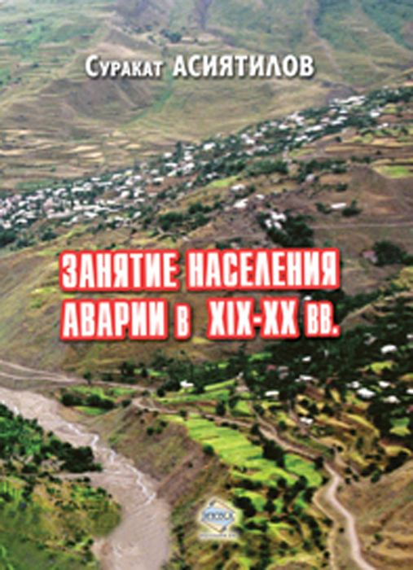
С.Х. Асиятиловым изданы книги «Историко-этнографические очерки хозяйства аварцев», «Спасение Дагестана в Исламе», «Ислам и террор несовместимы», «Гидатль – талисман мой и Совесть моя», «Наркомания – зловещее и многоликое чудовище».

Slide 21
Яркую, насыщенную событиями жизнь прожил Суракат Асиятилов. Его знали в Дагестане, как видного ученого-историка, уважаемого педагога, активного общественного и политического деятеля. Знали Асиятилова и как выдающегося борца, и хотя его спортивные достижения выглядят не столь впечатляюще на фоне побед последующих поколений дагестанских атлетов, он останется в памяти как один из тех людей, с именем которого связаны первые успехи вольников горного края.

Slide 22
Из всего этого сказанного мною следует, что….
Каждый человек должен любить свою малую Родину, знать ее историю.
Если потомки знают историю родного уголка, они умеют ценить его прошлое, любить настоящее и вносят свой вклад в развитие любимого края.
Хочу закончить словами Максима Горького «Не зная прошлого, невозможно понять подлинный смысл настоящего и цели будущего».

Slide 23
Список литературы
И. Бутаев «Гидатль. Исторические этюды».
Википедия «Гидатль».
Асиятилов С. Х.- «Гидатль-талисман мой и совесть моя».
Gidatel.ru
Odnoselchane.ru

